Slide 1
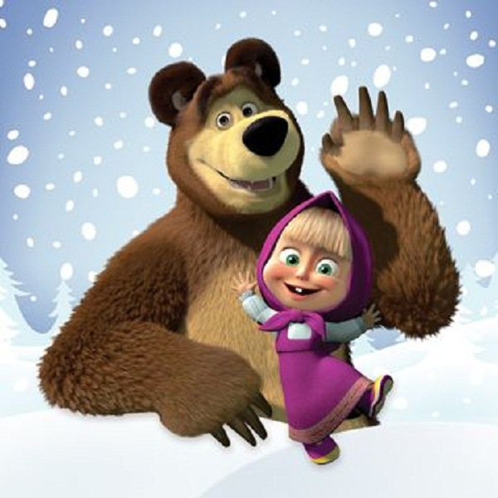
Имя существительное
Автор: Тарасенкова Светлана Васильевна, учитель русского языка и литературы МБОУ Павловская СШ.

Slide 2
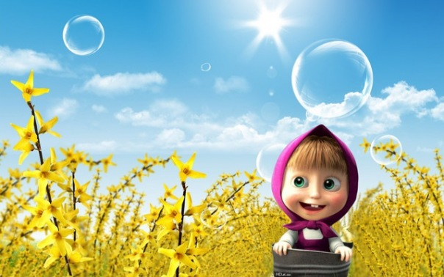
Сегодня вы повторяете тему «Имя существительное». А давайте повторим её вместе!!! Помогут нам в этом мой лучший друг Медведь и все обитатели нашего леса!

Slide 3
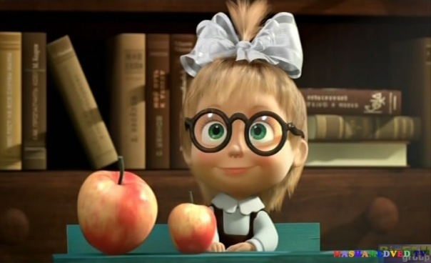
Для начала успокойтесь, соберитесь и вспомните всё, что узнали об этой замечательной части речи. А мы с Мишкой приготовим для вас несколько заданий!!!

Slide 4
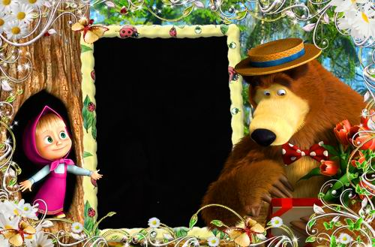
Вот и первое задание!
Ответьте на вопросы:
1.Что обозначают существительные?
2. На какие вопросы отвечают?
3. Перечислите морфологические признаки существительного.

Slide 5
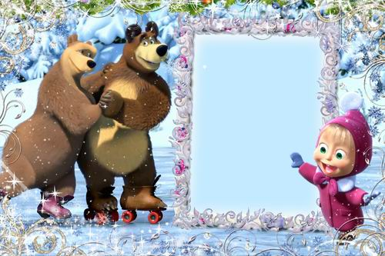
Определите склонение всех существительных в этих предложениях:
Солнечные зайчики прыгают по лужам,
Ручеёк сверкает лентой голубой.
Капли разлетаются брызгами веснушек
Только дружбу крепкую не разлить водой.

Slide 6
Определите род, число и падеж любых 5 – 6 существительных в этих предложениях:
Зверя по следам любого
Узнавать умею я!
И жирафа, и корову,
И жука, и воробья!
Чьи это следы петляют
Около лесных дорог?
Это по лесу гуляют
Нособраз и дикорог!
Нет, не то! Постойте, что-тo…
Не другой ли зверь ходил?
А! Это след от крокомота!..
Или это бегедил?
Нет, конечно!.. Да, конечно!
Будь уверен, не гадай.
По поляне ходят снежной
Попукан и пелигай!

Slide 7
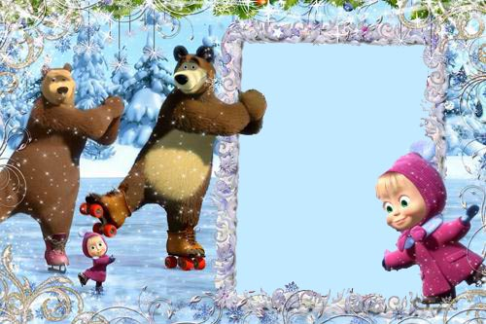
Определите синтаксическую роль всех существительных .
Под смех ребячьих стаек
На речке лёд не тает,
А люди пробегают,
Пряча нос в воротники.
Всем дома не сидится,
И смех, как снег, искрится,
Когда играют в салочки
Весёлые коньки.

Slide 8
В снежинках, словно в звёздах,
Серебряным стал воздух,
Но вопреки морозу,
Своей лени вопреки, -
Беги к друзьям на речку,
Шнуруй коньки покрепче,
На льду ведь трудно сделать
Только первые шаги.

Slide 9
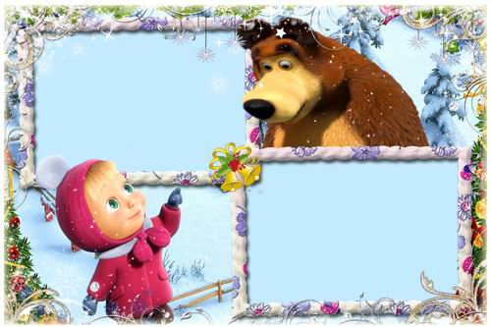
Задание № 6.
Разберите по составу выделенные существительные.
Пусть музыка играет,
Пусть смех не замолкает,
В глазах детей сияют
Веселья огоньки.
Пусть радость не погаснет,
На льду сегодня праздник.
И всё быстрей вперёд летят
Весёлые коньки.

Slide 10
Задание седьмое.
Подберите однокоренные слова ко всем существительным в предложениях.
Тут у нас столпотворенье,
Это я столпотворю,
Это варится варенье,
То есть, я его варю.
Что на грядке уродится,
Что на дереве растёт,
Всё для дела пригодится
И в варенье попадёт.
Наберу-ка я кореньев,
Сыроежек натащу,
Даже шишечным вареньем
Я Медведя угощу.
Ох, сегодня настроенье
У меня варенное!
Ты варись, моё варенье
Необыкновенное!

Slide 11
Задание № 8.
Произведите фонетический разбор выделенных существительных.
К нам на праздничную ёлку
Ждём гостей из разных мест.
Все не сердятся нисколько,
Никого никто не ест.
Даже снег бежит вприпрыжку,
А не просто так идёт.
Открывается, как книжка,
Наш весёлый Новый год.

Slide 12
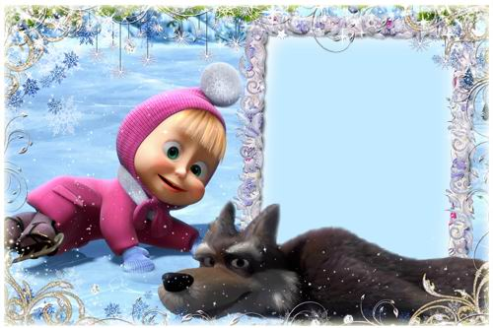
Поставьте выделенные существительные в нужном падеже.
Задание девятое
(последнее).
Белый снег искрится ярко,
И подарках каждый ждёт,
Потому что без подарок
Не бывает Новый год.
С нетерпеньем ждём мы праздник,
Чтоб подарками получить,
Но приятнее гораздо
Самому его дарить!

Slide 13
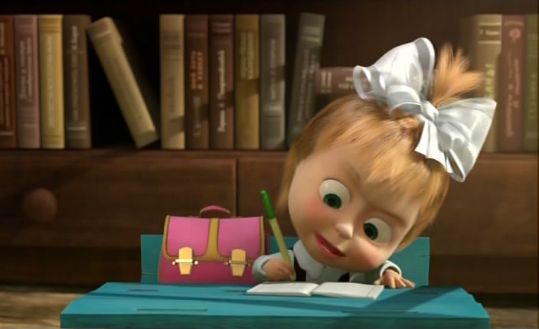
Вы просто молодцы!!! Даже у меня так не получается! Теперь мне совершенно ясно, что тему «Имя существительное» вы знаете отлично!

Slide 14
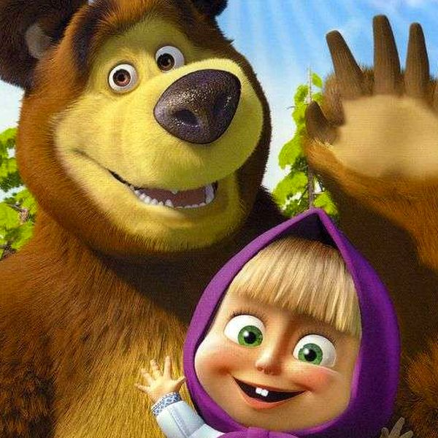
Пока!!!
Приходите ещё!!!

Slide 15
Интернет – источники:
http://xvatit.com/club/group/92/photo/photo/5150/54672/ Маша за партой с яблоками.
http://post.kards.qip.ru/compose/edit/2634/9857493/9/1/index.htm прощание
http://pic.mob.ua/image/asha_i_medved-deti-multfilmy-10915.html Маша в ведёрке
http://progs.ws/kino/print:page,1,149204-masha-i-medved-pervyj-raz-v-pervyj-klass-11.html Маша за партой с портфелем.
http://podarizhizn.ipb.su/index.php?showtopic=320&st=435 иллюстрация на титульном листе.
http://allforchildren.ru/pictures/mmframe.php рамки для заданий «Маша и Медведь»
http://www.pesni.net/text/Iz-multfilma-Masha-i-medved/Novogodnyaya-pesnya песенки из мультфильма «Маша и Медведь».

